Slide 1

2025
高中同步测控优化设计
GAO ZHONG TONG BU CE KONG YOU HUA SHE JI
第八章
8.1 成对数据的统计相关性

Slide 2
01
自主预习 新知导学
内容索引
02
合作探究 释疑解惑
03
随堂练习

Slide 3
课标定位素养阐释
1.理解两个变量相关关系的概念.
2.了解样本相关系数的含义.
3.会作散点图,并能利用散点图判断两个变量之间是否具有相关关系.
4.会用样本相关系数判断两个变量相关性的强弱.
5.通过本节的学习,提升数学运算、数据分析的核心素养.

Slide 4
自主预习 新知导学

Slide 5
一、相关关系
1.(1)吸烟一定可以导致患肺癌吗?吸烟与患肺癌有关吗?
(2)下表是某小卖部6天卖出热茶的杯数与当天气温的对比表.
小卖部中卖出的热茶杯数与当天的气温有关吗?两者之间是如何变化的?
(3)在y=x²+5(x∈R)中,x,y之间是什么关系?
提示:(1)吸烟不一定导致患肺癌,但它们有一定的关系.
(2)两者之间有关系.随着气温的降低卖出的热茶杯数增加.
(3)y与x之间是函数关系,是一种确定关系.
气温/℃ | 25 | 18 | 12 | 10 | 4 | 0
杯数 | 18 | 30 | 35 | 37 | 50 | 54

Slide 6
2. 两个变量有关系,但又没有确切到可由其中的一个去精确地决定另一个的程度,这种关系称为 相关关系 .
3. 下列变量之间的关系是相关关系的是( )
A.正方体的表面积与体积
B.光照时间与果树的产量
C.匀速行驶车辆的行驶距离与时间
D.某运动会中某代表团的足球队的比赛成绩与乒乓球队的比赛成绩
解析:A,C是函数关系,D无相关关系.
答案:B

Slide 7
二、散点图、线性相关
1.某地搜集到的小户型新房屋的销售价格y(单位:万元)和房屋的面积
x(单位:m²)的数据如表所示:
(1)以x为横坐标,y为纵坐标在平面直角坐标系中描出表示以上数据的点.
(2)房屋的销售价格与房屋的面积有关系吗?
(3)怎样描述房屋的销售价格与房屋的面积之间的变化关系?
x | 115 | 110 | 80 | 135 | 105
y | 44.8 | 41.6 | 38.4 | 49.2 | 42

Slide 8
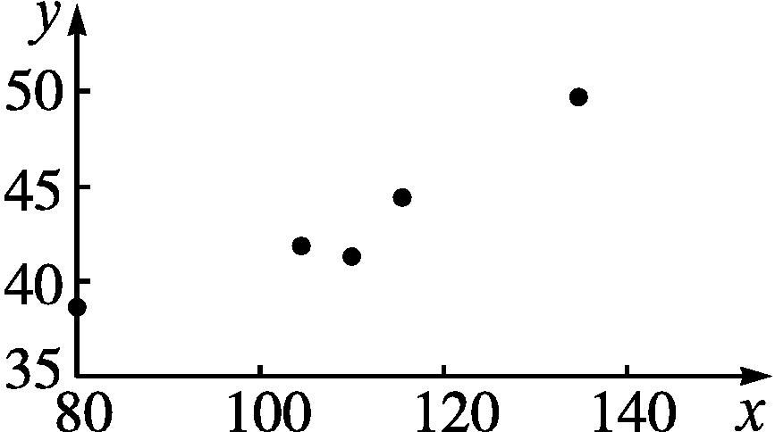
提示:(1)
(2)有关系.
(3)大体上来看,面积越大,售价越高.但不是正比例函数关系.

Slide 9
2.(1)每一个序号下的成对样本数据都可用直角坐标系中的点表示出来,由这些点组成了统计图.我们把这样的统计图叫做散点图.
(2)如果从整体上看,当一个变量的值增加时,另一个变量的相应值也呈现增加的趋势,我们就称这两个变量正相关;如果当一个变量的值增加时,另一个变量的相应值呈现减少的趋势,则称这两个变量负相关.
(3)一般地,如果两个变量的取值呈现正相关或负相关.而且散点落在一条直线 附近,我们就称这两个变量线性相关.
一般地,如果两个变量具有相关性,但不是线性相关,那么我们就称这两个变量非线性相关或 曲线 相关.

Slide 10
3.某公司的利润y(单位:千万元)与销售总额x(单位:千万元)之间有如下表对应数据:
(1)画出散点图;
(2)判断y与x是否具有线性相关关系.
x | 10 | 15 | 17 | 20 | 25 | 28 | 32
y | 1 | 1.3 | 1.8 | 2 | 2.6 | 2.7 | 3.3

Slide 11
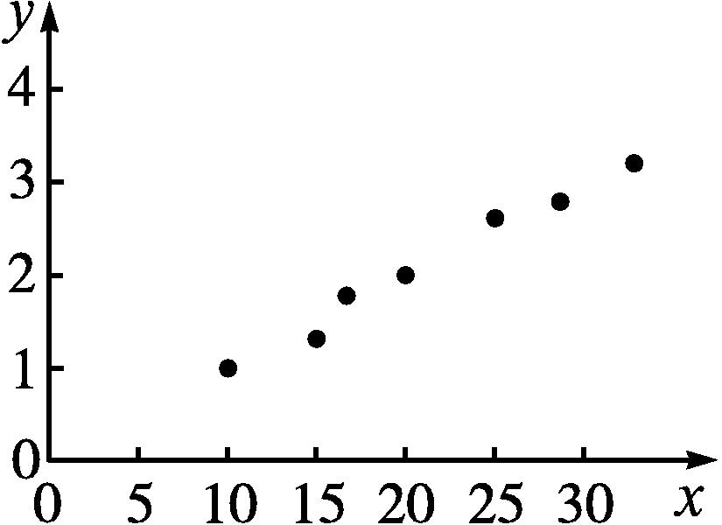
解:(1)散点图如下:
(2)由图可知,所有数据点接近直线排列,因此,认为y与x有线性相关关系,且为正相关.

Slide 12
三、样本相关系数
1.(1)一般地,如果变量x和y正相关,那么关于均值平移后的大多数散点将分布在 第一 象限、 第三 象限,对应的成对数据同号的居多;如果变量x和y 负相关 ,那么关于均值平移后的大多数散点将分布在第二象限、第四象限,对应的成对数据异号的居多.

Slide 13
当r>0时,称成对样本数据正相关.这时,当其中一个数据的值变小时,另一个数据的值通常也变小;当其中一个数据的值变大时,另一个数据的值通常也变大.
当r<0时,称成对样本数据负相关.这时,当其中一个数据的值变小时,另一个数据的值通常会变大;当其中一个数据的值变大时,另一个数据的值通常会变小.

Slide 14
(3)样本相关系数r的取值范围为 [-1,1] .
样本相关系数r的绝对值大小可以反映成对数据之间线性相关的程度:
当|r|越接近1时,成对样本数据的线性相关程度 越强 ;
当|r|越接近0时,成对样本数据的线性相关程度 越弱 .
2.用线性回归模型求得甲、乙、丙三组不同样本数据的样本相关系数分别为0.81,-0.98,0.63,其中 (填甲、乙、丙中的一个)组样本数据的线性相关性最强.
答案:乙

Slide 15
【思考辨析】
判断下列说法是否正确,正确的在后面的括号内画“√”,错误的画“×”.
(1)任意两个变量之间都具有相关关系.( × )
(2)如果散点图中的点散布在从左上角到右下角的区域,则两个变量之间
负相关.( √ )
(3)两个变量之间的样本相关系数越小,其相关性越弱. ( × )
(4)若两个变量之间正相关,则其相关系数r>0. ( √ )

Slide 16
合作探究 释疑解惑

Slide 17
探究一
线性相关关系的判断
【例1】 有A,B,C,D,E5名学生的数学考试成绩和物理考试成绩如下表:
画出散点图,并判断这5名学生的数学考试成绩和物理考试成绩是否具有相关关系.
学生 | A | B | C | D | E
数学 | 80 | 75 | 70 | 65 | 60
物理 | 70 | 66 | 68 | 64 | 62

Slide 18
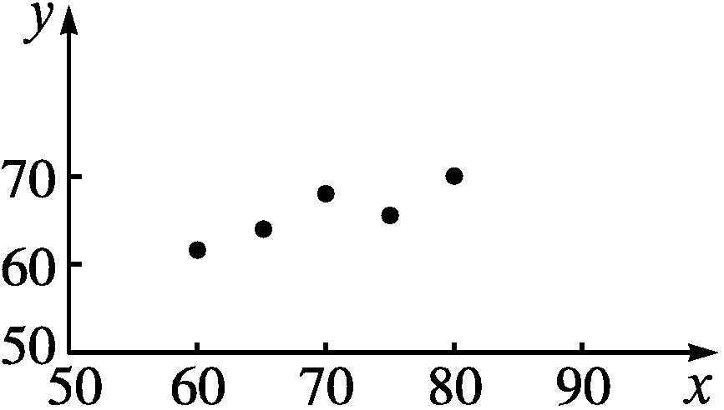
解:以x轴表示数学成绩,y轴表示物理成绩,可得相应的散点图.
由散点图可知,这5名学生的数学考试成绩和物理考试成绩具有线性相关关系.

Slide 19
两个随机变量x和y相关关系的确定方法
(1)散点图法:通过画散点图,观察点的分布是否存在一定规律,直观地判断.
(2)表格、关系式法:结合表格或关系式进行判断.
(3)经验法:借助积累的经验进行分析判断.

Slide 20
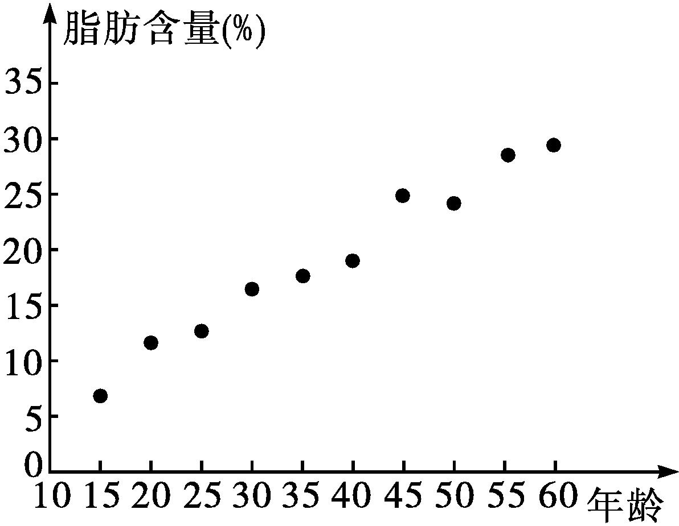
【变式训练1】 在一次对人体脂肪含量和年龄关系的研究中,研究人员获得了一组样本数据,并制作成的散点图如图所示,根据该图,下列结论中正确的是( )
A.人体脂肪含量与年龄正相关,
且脂肪含量的中位数等于20%
B.人体脂肪含量与年龄正相关,
且脂肪含量的中位数小于20%
C.人体脂肪含量与年龄负相关,
且脂肪含量的中位数等于20%
D.人体脂肪含量与年龄负相关,
且脂肪含量的中位数小于20%

Slide 21
解析:由题中散点图可知点的分布都集中在一条直线附近,由此可以判断两个变量具有相关关系,点分布在从左下角到右上角的区城,因此是正相关.由散点图可知共有10个点,则中位数为最中间两点的纵坐标的平均数,因为两数均小于20%,所以脂肪含量的中位数小于20%.
答案:B

Slide 22
探究二
样本的相关系数及其应用
【例2】 在研究两个变量y与x的相关关系时,分别选择了四组不同的样本数据,由这四组不同的样本数据得到的样本相关系数r分别为0.25,0.50,0.98,0.80,则其中相关程度最大的样本相关系数是( )
A.0.25 B.0.50 C.0.98 D.0.80
解析:线性相关关系的判断中,样本相关系数为r,
|r|越接近于1,相关程度越大,
|r|越小,相关程度越小,故选C.
答案:C

Slide 23
样本相关系数大小对相关程度大小的影响:
|r|≤1,|r|越接近1,相关程度越大;|r|越接近0,相关程度越小.

Slide 24
【变式训练2】 对两个变量x,y进行线性相关检验,得样本相关系数r₁=0.785 9,对两个变量u,v进行线性相关检验,得样本相关系数r₂=-0.956 8,则下列判断正确的是( )
A.变量x与y正相关,变量u与v负相关,变量x与y的线性相关性较强
B.变量x与y负相关,变量u与v正相关,变量x与y的线性相关性较强
C.变量x与y正相关,变量u与v负相关,变量u与v的线性相关性较强
D.变量x与y负相关,变量u与v正相关,变量u与v的线性相关性较强
解析:由样本相关系数r₁=0.785 9>0知x与y正相关,由样本相关系数 r₂=-0.956 8<0知u与v负相关,又|r₁|<|r₂|,故变量u与v的线性相关性较强.
答案:C

Slide 25
规范解答
样本相关系数的实际应用
【典例】 为分析肥胖程度对总胆固醇与空腹血糖的影响,在肥胖人群中随机抽出8人,他们的肥胖指数BMI值、总胆固醇TC指标值(单位:mmol/L)、空腹血糖GLU指标值(单位:mmol/L)如表所示.
人员编号 | 1 | 2 | 3 | 4 | 5 | 6 | 7 | 8
BMI值x | 25 | 27 | 30 | 32 | 33 | 35 | 40 | 42
TC指标值y | 5.3 | 5.4 | 5.5 | 5.6 | 5.7 | 6.5 | 6.9 | 7.1
GLU指标值z | 6.7 | 7.2 | 7.3 | 8.0 | 8.1 | 8.6 | 9.0 | 9.1
用变量y与x,z与x的样本相关系数,分别说明TC指标值与BMI值、GLU指标值与BMI值的相关程度.

Slide 28
本题考查均值、标准差以及样本相关系数等问题,是关于样本相关系数的综合应用,属于中档题.正确进行数学运算、数据处理是解题关键.

Slide 29
随堂练习

Slide 30
1.在下列各变量之间的关系中,是相关关系的有( )
①汽车的质量和百公里耗油量;
②正n边形的边数与内角度数之和;
③在一定范围内,一块农田的小麦产量与施肥量;
④家庭的经济条件与学生的学习成绩.
A.①② B.①③ C.②③ D.③④
解析:汽车的质量越大,百公里耗油量会越多.在一定范围内,农田的施肥量越大,小麦产量一般会越多.①③是相关关系.②是函数关系.④中家庭的经济条件与学生的学习成绩之间既不是相关关系,也不是函数关系.
答案:B

Slide 31
2.在一组样本数据(x₁,y₁),(x₂,y₂),…,(x_{n},y_{n})(n≥2,x₁,x₂,…,x_{n}不全相等)的散点图中,若所有样本点(x_{i},y_{i})(i=1,2,3,…,n)都在直线2x+y-1=0上,则这组样本数据的样本相关系数r为 .
解析:因为直线2x+y-1=0的斜率k=-2,且所有样本点(x_{i},y_{i})(i=1,2,3,…,n)都在直线2x+y-1=0上,所以说明这组样本数据完全负相关,则样本相关系数达到最小值-1.
答案:-1

Slide 32
3.一组通过随机抽样得到的7名儿童的智力测验成绩和阅读能力测验成绩如下:
智力测验成绩:110 120 90 100 140 95 105
阅读能力测验成绩:80 85 75 80 90 85 78
则儿童的智力与阅读能力的样本相关系数为 .

Slide 34
答案:0.78

Slide 35

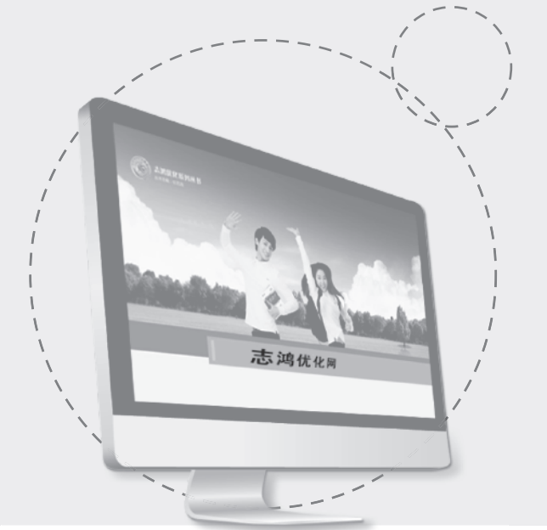
本 课 结 束
更多精彩内容请登录志鸿优化网
http://www.zhyh.org/

